Slide 1
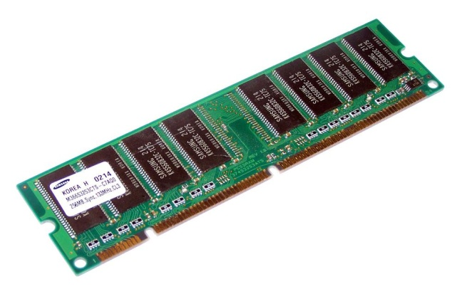
Point
//필드 private int x; 3 private int y; 3 //생성자 public Point(){} public Point(int x, int y){….} //메소드 g/s getX(); //메소드 일반 toString()
??
List<T> <interface>
메소드의 이름만 정의되어있다 add(); get(); remove(); size();
스태틱
Point p01
Point p02
Point p03
Point p
ArrayList<Point> pList
스택
0x888
0x999
0x777
0x111
0x999
0x777
List<Point> interface
List<Point> interface
배열의 개수는 데이터 개수만큼만 유지된다
노드 연결로 구성된다
힙
add(Point p);
get();
remove();
size();
add(Point p);
get();
remove();
size();
ArrayList<T> implements List
//필드 //생성자 //메소드 g/s //메소드 일반 add(T o) { //코드작성 배열을 이용한로직 } get() { //코드작성 } remove() { //코드작성 } size() { //코드작성 } myArrayMethod() { } toString() { //재정의 }
LinkedList<T> implements List
//필드 //생성자 //메소드 g/s //메소드 일반 add(T o) { //코드작성 노드를 이용한 로직 } get() { //코드작성 } remove() { //코드작성 } size() { //코드작성 } myLinkedMethod() { } toString() { //재정의 }
0x888
[0]
[1]
[2]
0x888
Point
0x999
Point
0x777
Point
0x001
LinkedList<Point>
[0]
[1]
[2]
//필드
private int x; 2
private int y; 12
//생성자
public Point(){}
public Point(int x, int y){….}
//메소드 g/s
getX();
//메소드 일반
toString()
//필드
private int x; 3
private int y; 13
//생성자
public Point(){}
public Point(int x, int y){….}
//메소드 g/s
getX();
//메소드 일반
toString()
//필드
private int x; 7
private int y; 17
//생성자
public Point(){}
public Point(int x, int y){….}
//메소드 g/s
getX();
//메소드 일반
toString()
0x001
ArrayList<Point>
//필드
//생성자
//메소드 g/s
//메소드 일반
add(T o) {
//코드작성 노드를 이용한 로직
}
get() {
//코드작성
}
remove() {
//코드작성
}
size() {
//코드작성
}
myLinkedMethod() {
}
toString() {
//재정의
}
//필드
//생성자
//메소드 g/s
//메소드 일반
add() {
//코드작성
}
get() {
//코드작성
}
remove() {
//코드작성
}
size() {
//코드작성
}
myArrayMethod() {
}
toString() {
//재정의
}
0x888
0x999
0x777
[0]
[0]
[1]
[2]
[1]
[2]
일반화

